Slide 1
美丽扬州
春风十里扬州路，卷上珠帘总不如

Slide 2
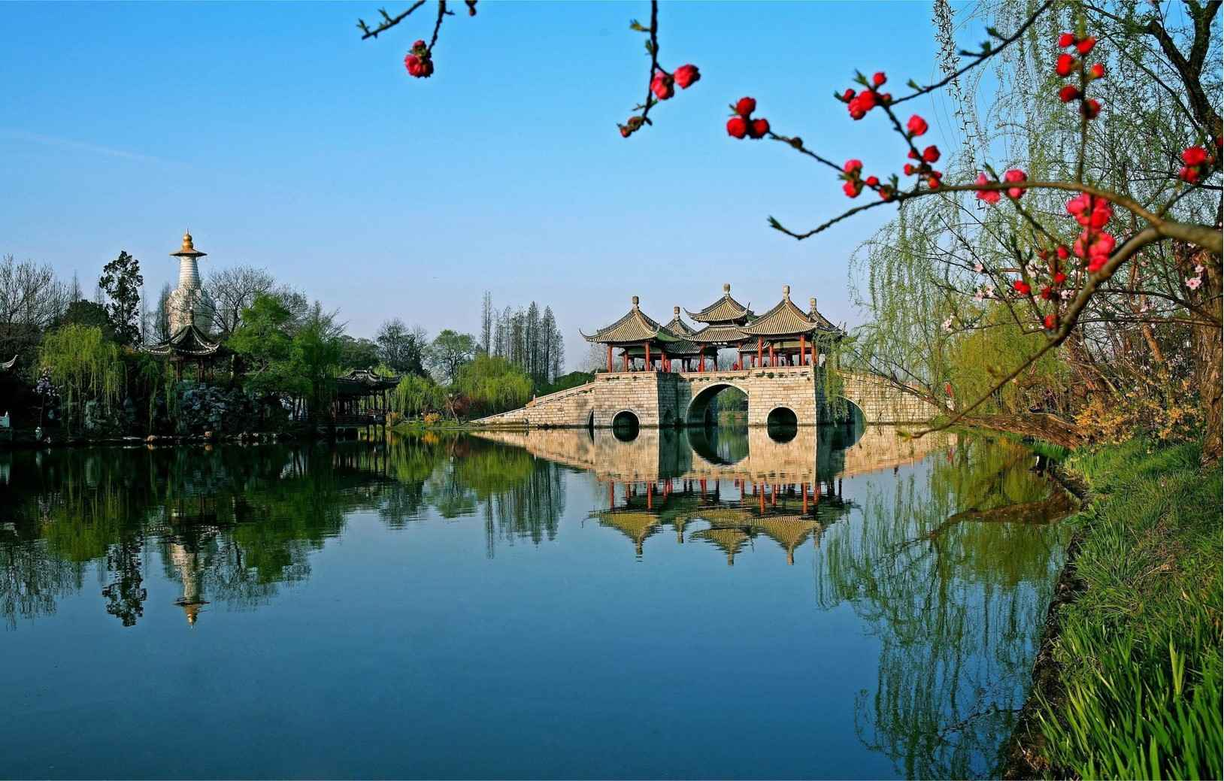
扬州简介
扬州，别称广陵，江苏省地级市，为联合国人居奖获奖城市、国家历史文化名城、中国温泉名城、中国海上丝绸之路8个申报世界遗产城市之一，是南水北调东线工程水源地有“淮左名都，竹西佳处”之称，享有“中国运河第一城”的美誉。
东部与盐城市、泰州市毗邻，南部濒临长江与镇江市隔江相望，西南部与南京市相连,西部与安徽省滁州市交界，西北部与淮安市接壤;有瘦西湖、孟城驿等景点。1949年1月，设立扬州市，属苏皖边区第二行政区;

Slide 3
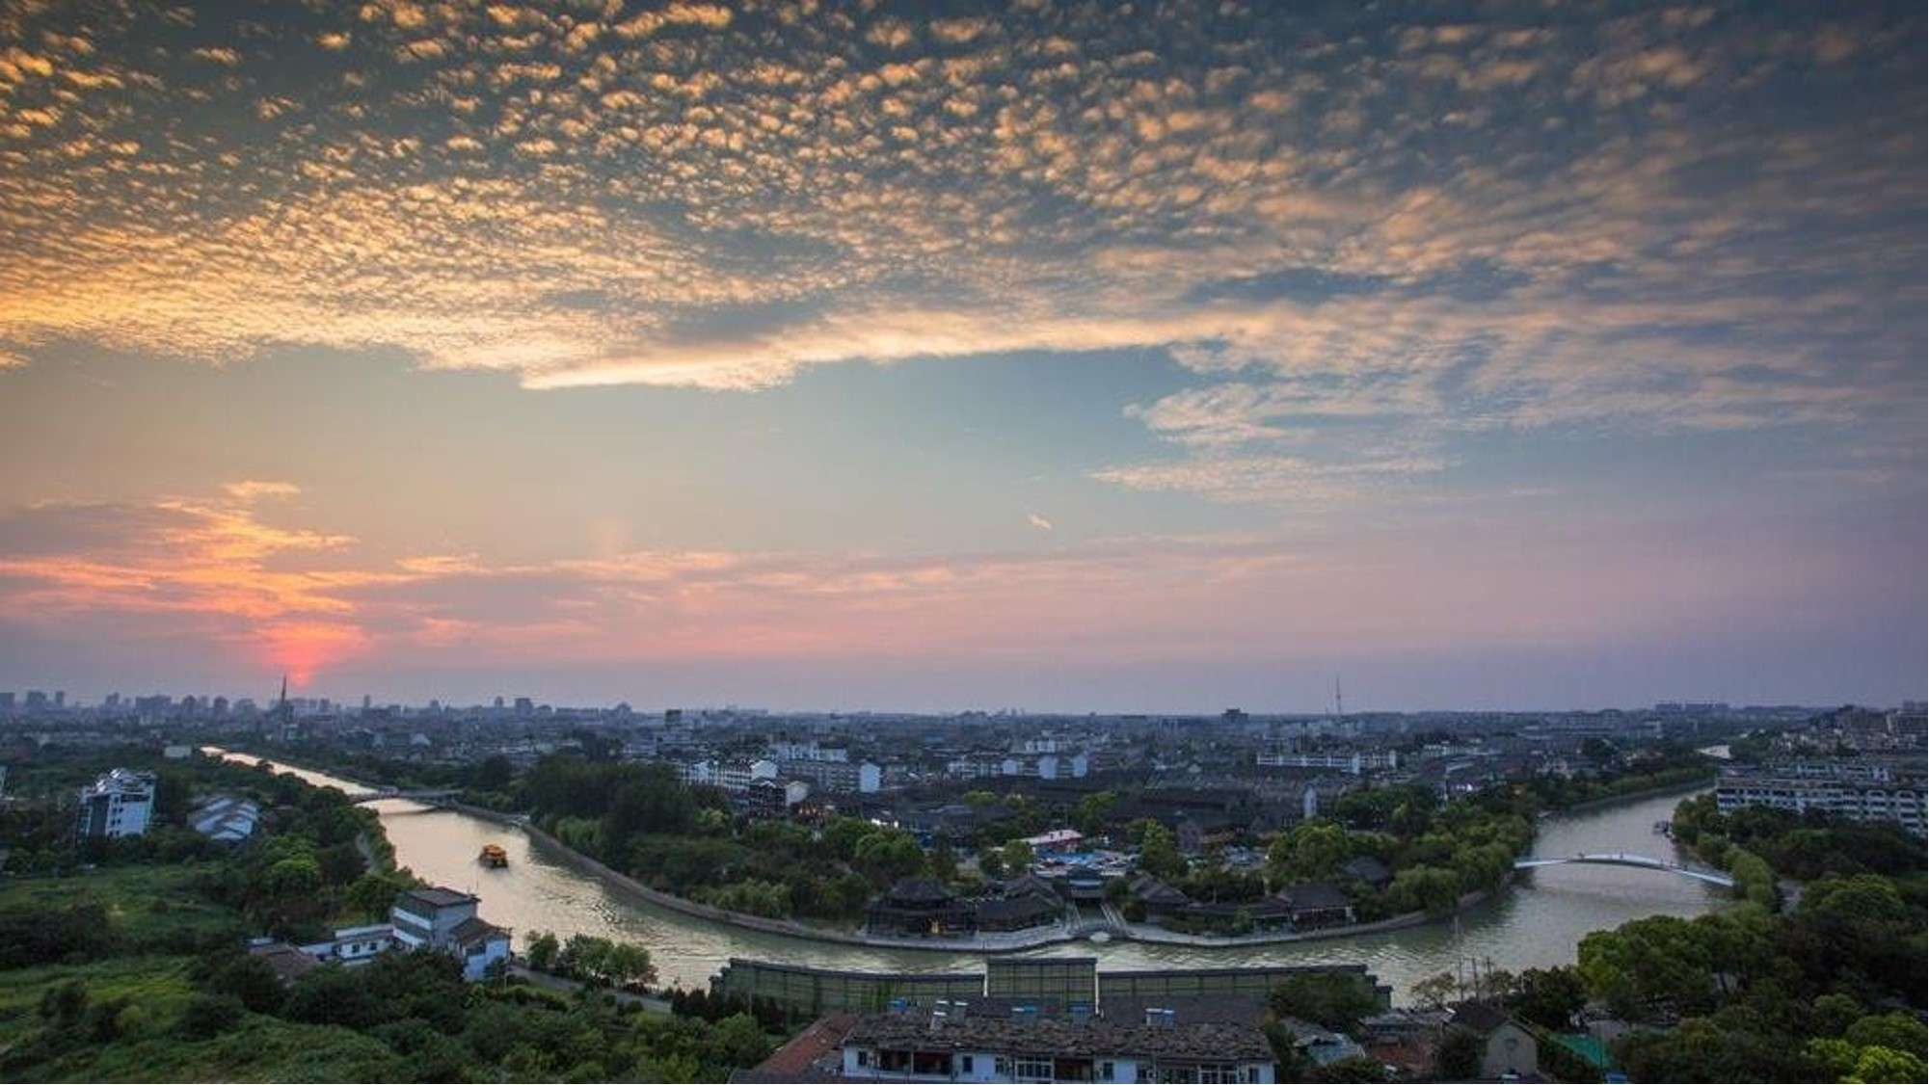
扬州美景
京杭大运河是世界上里程最长、工程最大的古代运河，也是最古老的运河之一，与长城、坎儿井并称为中国古代的项伟大工程，并且使用至今，是中国古代劳动人民创造的一项伟大工程，是中国文化地位的象征之一。大运河南起余杭(今杭州)，北到涿郡(今北京)，途经今浙江、江苏、山东、河北四省及天津、北京两市，贯通海河、黄河、淮河、长江、钱塘江五大水系、全长约1797公里。运河对中国南北地区之间的经济、文化与交流，特别对沿线地区工农业经济的发展起了巨大作用。

Slide 4
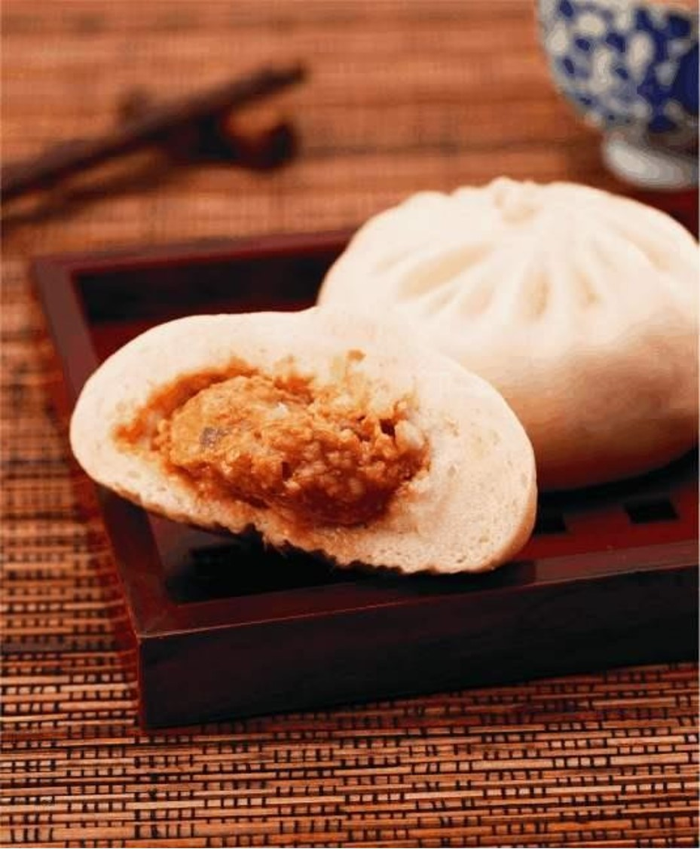
扬州美食
三丁包子，是一道传统特色小吃，江苏扬州 名点。特点是面粉的发酵方式和馅心的精工 细作。发酵所用面粉“洁白如雪”，所发面 本地软而带韧，食不粘牙。所谓“三丁”， 即以鸡丁、肉丁、笋丁制成，鸡丁选用隔年 母鸡，既肥且嫩；肉丁选用五花肋条，膘头 适中；笋丁根据季节选用鲜笋。三丁又称三 鲜，三鲜一体，津津有味，清晨果腹，至午 不饥。以这三丁作馅，鲜、香、脆、嫩俱备， 肥而不腻。在此基础上加入参丁、虾丁的 “五丁包子”更是营养滋补。

